Slide 1

TRƯỜNG TIỂU HỌC QUỐC TUẤN
CHÀO MỪNG QUÝ THẦY CÔ VỀ DỰ GIỜ THĂM LỚP
ÂM NHẠC LỚP 1
ÔN: TỔ QUỐC TA- VDST
GIÁO VIÊN: NGUYỄN CHÍ CÔNG

Slide 2



TIẾT 4 CHỦ ĐỀ 2

Slide 3


ÂM NHẠC
KHỞI ĐỘNG

Slide 4





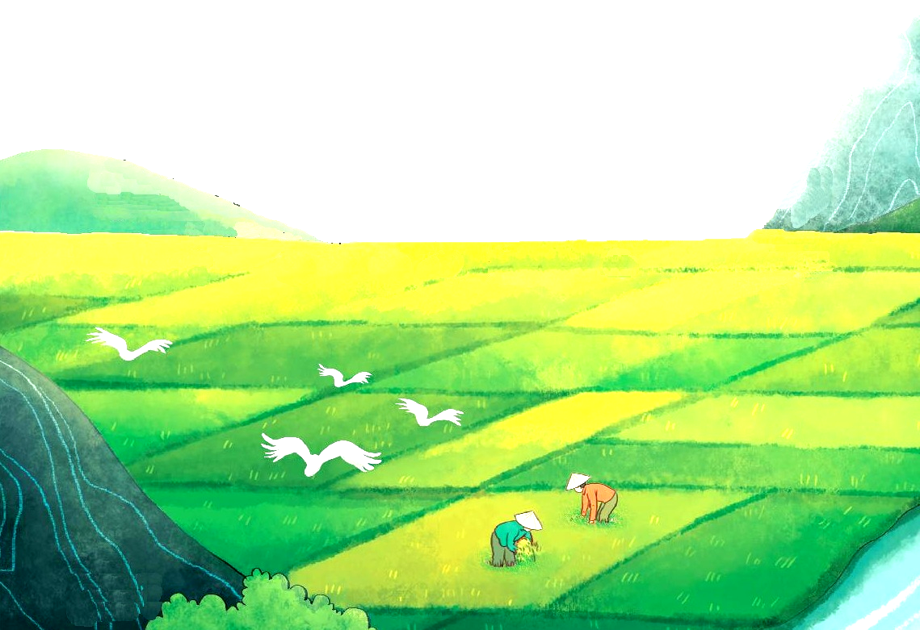





Lắng nghe và điền từ còn thiếu vào câu hát sau?
Và cho biết tên bài hát là gì?

Slide 5

Ôn tập bài hát:
TỔ QUỐC TA
Mộng Lân

Slide 6



TỔ QUỐC TA
Mộng Lân
HÁT CÙNG NHẠC ĐỆM
KẾT HỢP GÕ ĐỆM THEO NHỊP

Slide 7
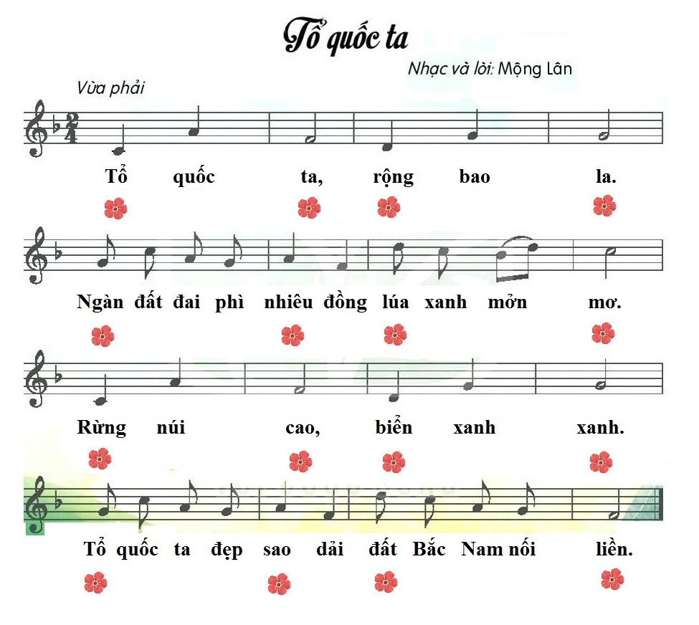
Nhịp

Slide 8
TỔ QUỐC TA
Mộng Lân
HÁT KẾT HỢP VẬN ĐỘNG
THEO BÀI HÁT
Notes:
8

Slide 10
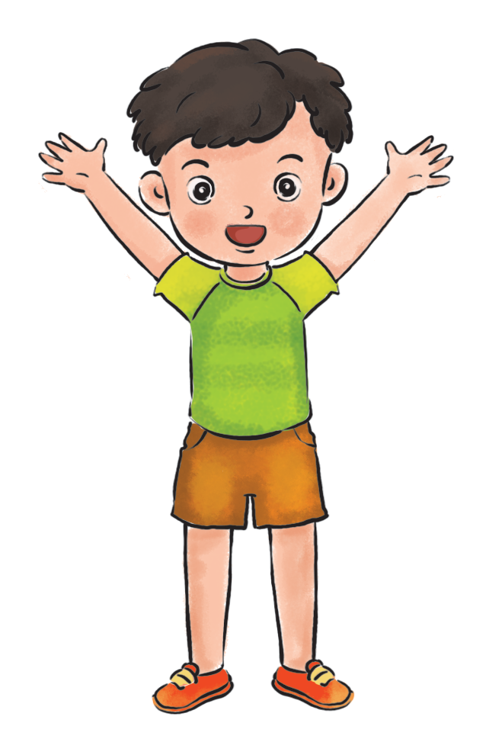
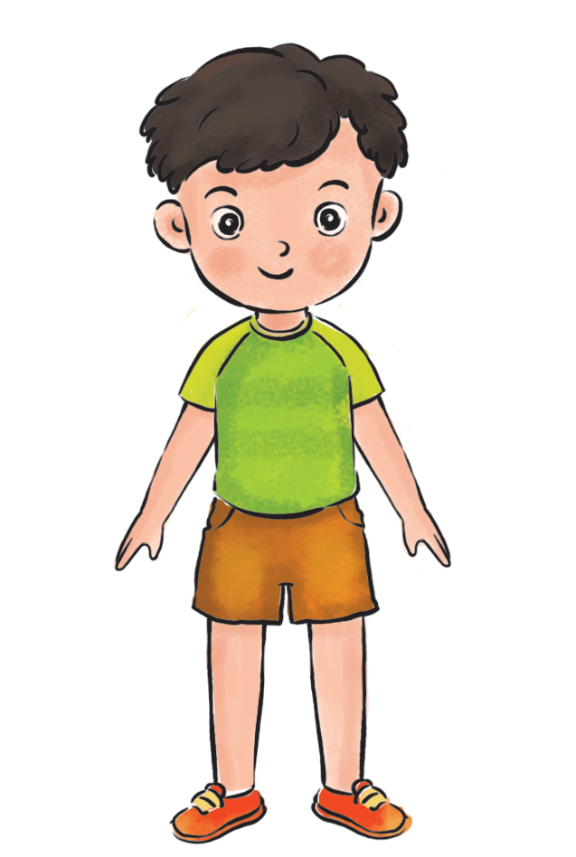
TRÒ CHƠI
Cây cao
Bóng thấp

Slide 11
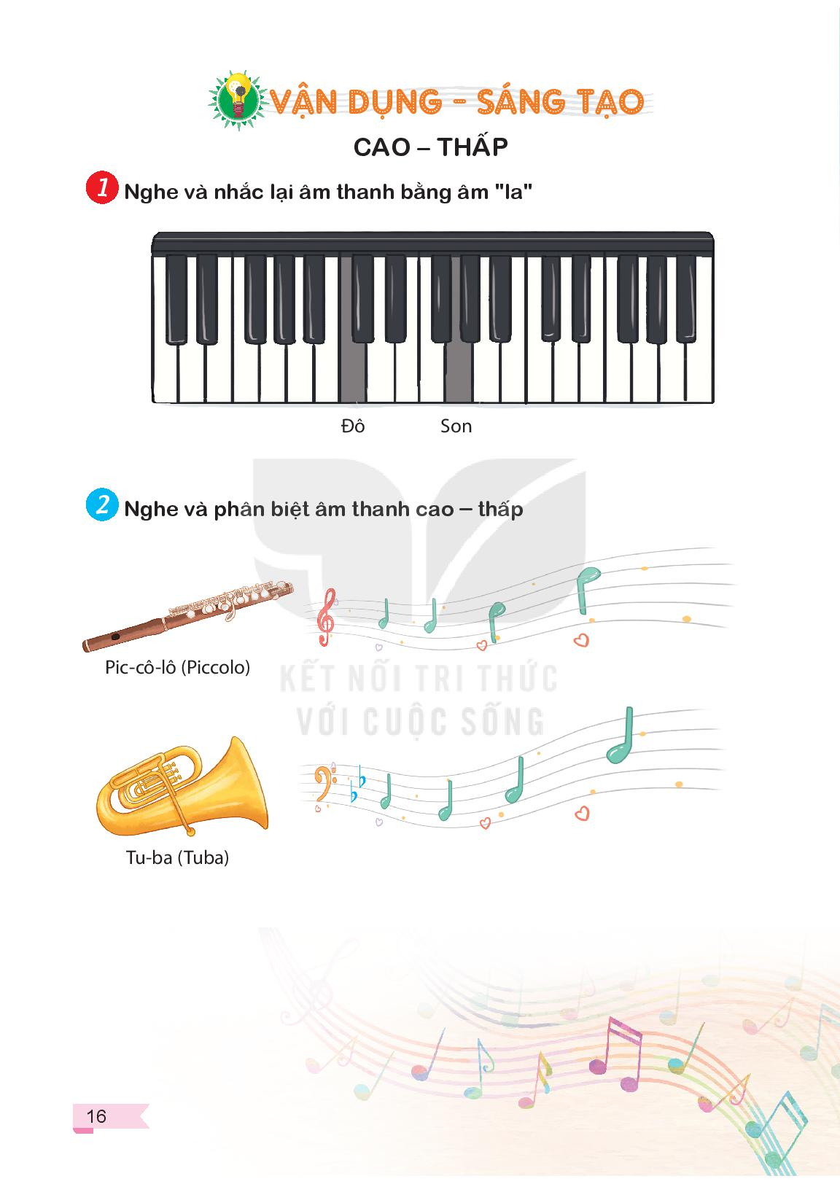
Vận dụng sáng tạo:
CAO - THẤP

Slide 12
Phân biệt âm thanh cao – thấp

Slide 13


Nghe và vận động

Slide 14
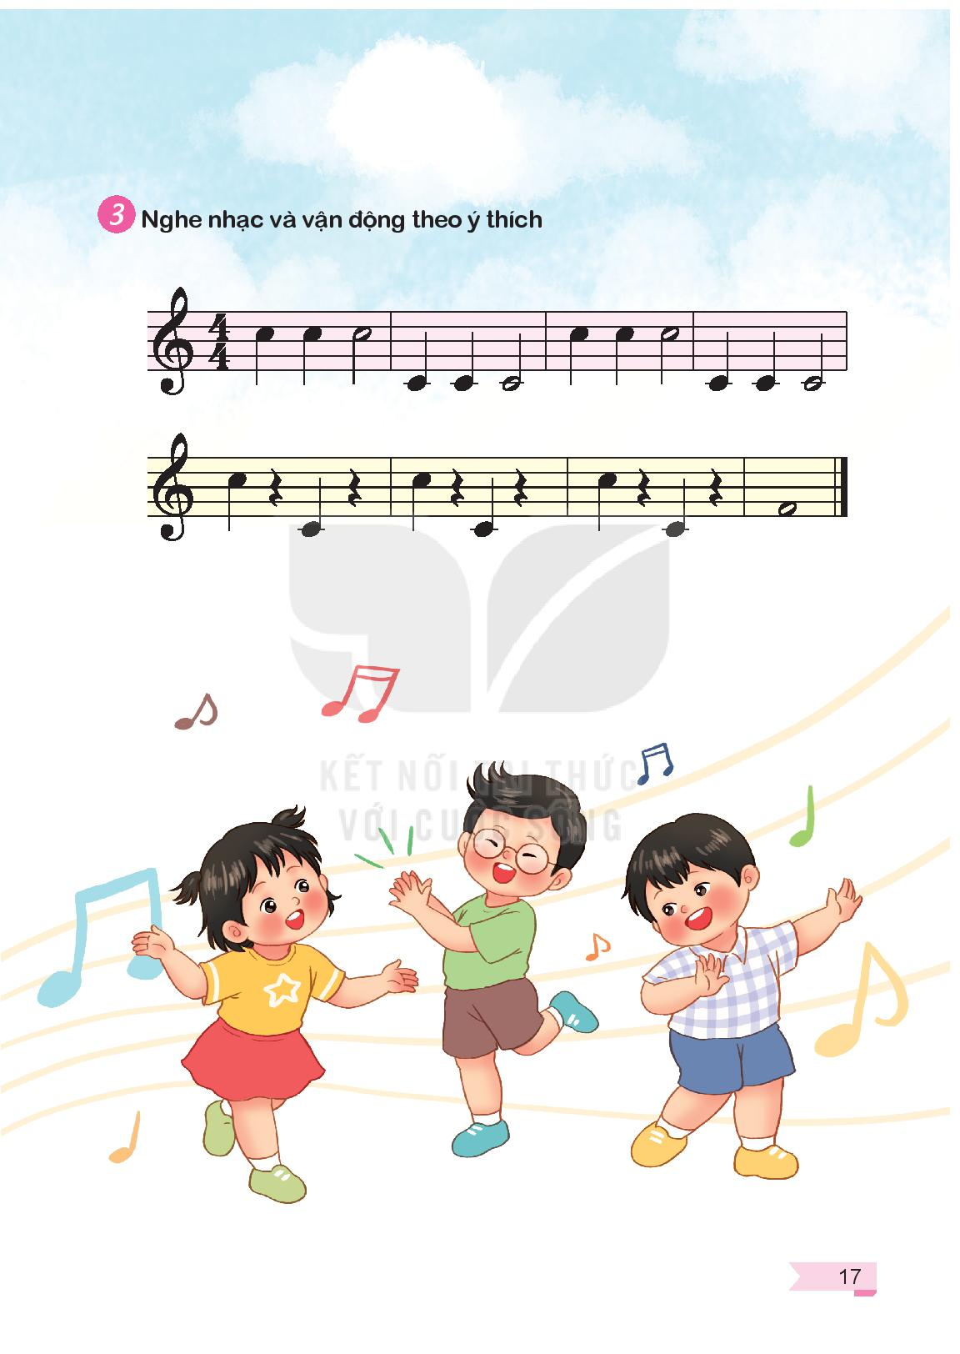
CAO – THẤP
NGHE NHẠC VÀ VẬN ĐỘNG
THEO Ý THÍCH

Slide 15


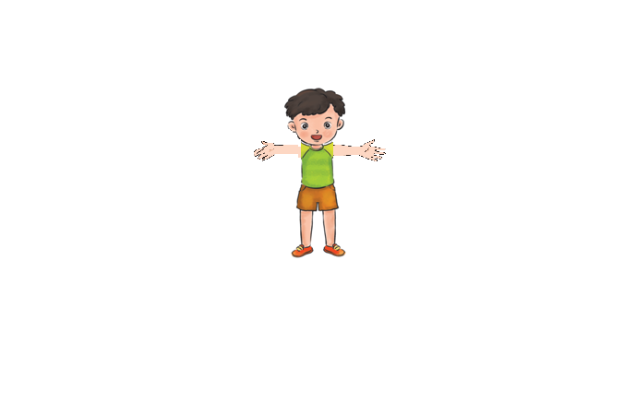

Slide 16
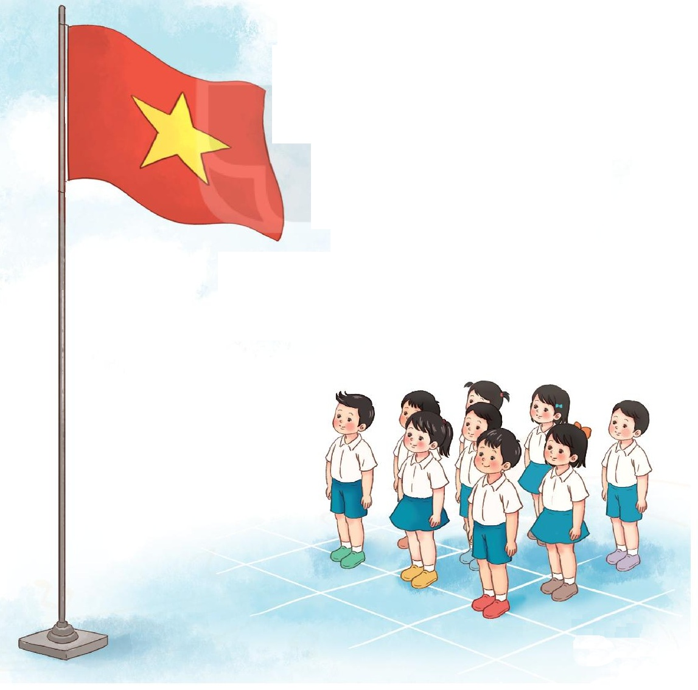
Tiết 3
Nghe nhạc:
QUỐC CA
Ôn tập nhạc cụ:
TRỐNG CON

